Slide 1
CHÀO MỪNG CÁC EM
ĐẾN VỚI TIẾT HỌC
HÔM NAY!

Slide 2
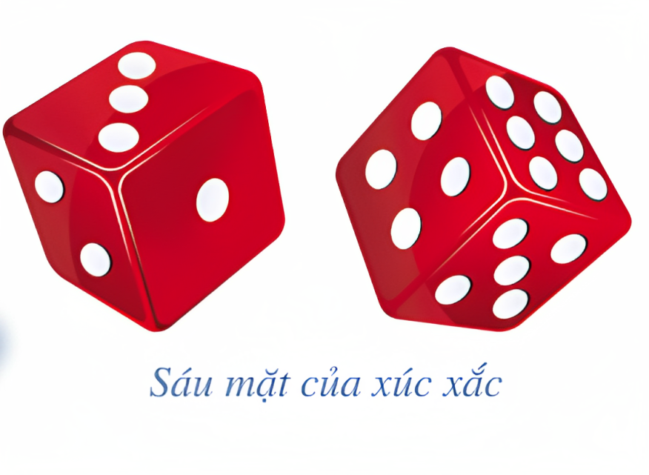
KHỞI ĐỘNG
Gieo một xúc xắc hai lần liên tiếp.
Xét biến cố “Có ít nhất một lần xuất hiện mặt 6 chấm”.
Làm thế nào để tính được xác suất của biến cố nói trên?

Slide 3
CHƯƠNG VI: MỘT SỐ YẾU TỐ THỐNG KÊ VÀ XÁC XUẤT
BÀI 5: XÁC SUẤT CỦA BIẾN CỐ

Slide 4
NỘI DUNG BÀI HỌC
01
MỘT SỐ KHÁI NIỆM VỀ XÁC SUẤT
02
TÍNH CHẤT CỦA XÁC SUẤT
03
NGUYÊN LÍ XÁC SUẤT BÉ

Slide 5
01
MỘT SỐ KHÁI NIỆM VỀ XÁC SUẤT

Slide 6
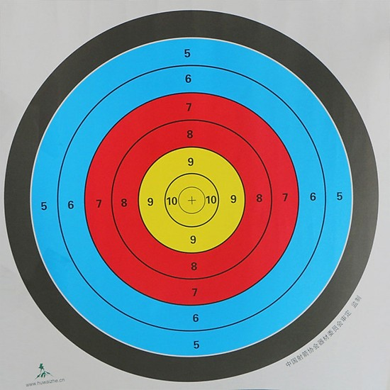
1. Phép thử ngẫu nhiên và không gian mẫu
Em hãy quan sát những hình ảnh sau
Những hình ảnh trên gợi nhớ đến những trò chơi nào?
Có đoán trước được kết quả của các trò chơi trên không?
Đáp án: Tung đồng xu, phi tiêu, gieo con xúc xắc.
=> Không thể đoán trước được kết quả của trò chơi nhưng ta biết được tập hợp các kết quả có thể xảy ra.

Slide 7
HĐ 1:
Một trong những khái niệm cơ bản của lí thuyết xác suất là phép thử. Chẳng hạn, tung đồng xu hay gieo xúc xắc,… là những ví dụ về phép thử. Hãy nêu một số ví dụ về phép thử.
Giải
Ví dụ về phép thử: Lấy viên bi ngẫu nhiên từ trong hộp, lấy bài ngẫu nhiên từ trong bộ bài,…

Slide 8
ĐỊNH NGHĨA
Có những phép thử mà ta không thể đoán trước được kết quả của nó, mặc dù đã biết tập hợp tất cả các kết quả có thể có của phép thử đó. Những phép thử như thế gọi là phép thử ngẫu nhiên (gọi tắt là phép thử).

Slide 9
HĐ 2:
Xét phép thử “Gieo một xúc xắc một lần”, kết quả có thể xảy ra của phép thử là số chấm trên mặt xuất hiện của xúc xắc. Viết tập hợp Ω các kết quả có thể xảy ra của phép thử trên.
Giải
Tập hợp $Ω$ các kết quả có thể xảy ra của phép thử trên là $Ω$ = {1; 2; 3; 4; 5; 6}.
Nhận xét:
Tập hợp $Ω$ gọi là không gian mẫu của phép thử.

Slide 10
KẾT LUẬN
Tập hợp $Ω$ các kết quả có thể xảy ra của một phép thử gọi là không gian mẫu của phép thử đó.

Slide 11
Ví dụ 1 (SGK – tr47)
Một hộp có 3 chiếc thẻ cùng loại, mỗi thẻ được ghi một trong các số 1, 2, 3; hai thẻ khác nhau thì ghi hai số khác nhau. Rút ngẫu nhiên một chiếc thẻ từ trong hộp, ghi lại số của thẻ được rút ra và bỏ lại thẻ đó vào hộp. Xét phép thử "Rút ngẫu nhiên liên tiếp hai chiếc thẻ trong hộp". Hãy cho biết không gian mẫu của phép thử đó.
Giải
Không gian mẫu của phép thử trên là tập hợp
$Ω=\{(1;1);(1;2);(1;3);(2;1);(2;2)$; $(2;3);(3;1);(3;2);(3;3)\}$
ở đó, chẳng hạn $(1;2)$ là kết quả "Lẩn thứ nhất rút ra thẻ ghi số 1, lần thứ hai rút ra thẻ ghi số 2 ".

Slide 12
Ví dụ 2 (SGK – tr47)
Một hộp có 1 quả bóng xanh, 1 quả bóng đỏ, 1 quả bóng vàng; các quả bóng có kích thước và khối lượng giống nhau. Lấy ngẫu nhiên một quả bóng từ trong hộp, ghi lại màu của quả bóng được lấy ra và bỏ lại quả bóng đó vào hộp. Xét phép thử 'Lấy ngẫu nhiên liên tiếp hai quả bóng trong hộp". Hãy cho biết không gian mẫu của phép thử đó.
Giải
Không gian mẫu của phép thử trên là tập hợp
$Ω=\{XX;XĐ;XV;ĐĐ; ĐV;ĐX;VV$; $VX;VĐ\}$
ở đó, chẳng hạn $XĐ$ là kết quả "Lần thứ nhất lấy ra quả bóng xanh, lần thứ hai lấy ra quả bóng đỏ".

Slide 13
2. Biến cố
a. Định nghĩa
HĐ 3:
Xét phép thử T: “Tung một đồng xu hai lần liên tiếp”.
Không gian mẫu của phép thử là tập hợp Ω = {SS; SN; NS; NN}.
a) Sự kiện “Kết quả của hai lần tung là giống nhau” tương ứng với tập con A nào của tập hợp Ω?
b) Phát biểu tập con B = {SN; NS} của không gian mẫu Ω dưới dạng mệnh đề nêu sự kiện.

Slide 14
Giải
a) Sự kiện “Kết quả của hai lần tung là giống nhau” tương ứng với tập con A = {SS; NN}.
b) Tập con B = {SN; NS} của không gian mẫu $Ω$ được phát biểu dưới dạng mệnh đề nêu sự kiện là:
“Kết quả của hai lần tung là khác nhau”

Slide 15
NHẬN XÉT
Mỗi sự kiện liên quan đến phép thử T tương ứng với một (và chỉ một) tập con A của không gian mẫu Ω.
Ngược lại, mỗi tập con A của không gian mẫu Ω có thể phát biểu dưới dạng mệnh đề nêu sự kiện liên quan đến phép thử T.

Slide 16
KẾT LUẬN
Biến cố ngẫu nhiên (gọi tắt là biến cố) là một tập con của không gian mẫu.
Chú ý: Vì sự kiện chỉ ra tính chất đặc trưng cho các phần tử của một biến cố nên ta cũng gọi sự kiện là biến cố. Chẳng hạn: Sự kiện: “Kết quả của hai lần tung là giống nhau” trong phép thử “Tung một đồng xu hai lần liên tiếp” là một biến cố.

Slide 17
Ví dụ 3 (SGK – tr48)
Xét phép thử "Gieo một xúc xắc hai lần liên tiếp".
a) Sự kiện "Tổng số chấm trong hai lần gieo chia hết cho 5 " tương ứng với biến cố nào của phép thử trên?
b) Phát biểu biến cố
$$D=\{(1;5);(5;1);(2;4);(4;2);(3;3);(6;6)\}$$
của không gian mẫu (của phép thử trên) dưới dạng mệnh đề nêu sự kiện.

Slide 18
Giải
a) Sự kiện "Tổng số chấm trong hai lần gieo chia hết cho 5 ", tương ứng với biến cố:
$C=\{(1;4);(4;1);(2;3);(3;2);(4;6);(6;4);(5;5)\}$ của phép thử trên.
b) Tập con $D$ bao gồm tất cả các phần tử của không gian mẫu có tính chất
đặc trưng là tổng hai số trong mỗi cặp chia hết cho 6 .
Vậy biến cố $D$ có thể phát biểu dưới dạng mệnh đề nêu sự kiện
"Tổng số chấm trong hai lần gieo chia hết cho 6"

Slide 19
LUYỆN TẬP 1
Xét phép thử “Gieo một xúc xắc hai lần liên tiếp”.
a) Sự kiện “Số chấm trong lần gieo thứ hai là 6” tương ứng với biến cố nào của phép thử trên?
b) Phát biểu biến cố E = {(5; 6); (6; 5); (6; 6)} của không gian mẫu (trong phép thử trên) dưới dạng mệnh đề nêu sự kiện.
Giải
a) Sự kiện “Số chấm trong lần gieo thứ hai là 6” tương ứng với biến cố:
A = {(1; 6); (2; 6); (3; 6); (4; 6); (5; 6); (6; 6)}

Slide 20
LUYỆN TẬP 1
Xét phép thử “Gieo một xúc xắc hai lần liên tiếp”.
a) Sự kiện “Số chấm trong lần gieo thứ hai là 6” tương ứng với biến cố nào của phép thử trên?
b) Phát biểu biến cố E = {(5; 6); (6; 5); (6; 6)} của không gian mẫu (trong phép thử trên) dưới dạng mệnh đề nêu sự kiện.
Giải
b) Biến cố E của không gian mẫu (trong phép thử trên) được phát biểu dưới dạng mệnh đề nêu sự kiện là: “Tổng số chấm xuất hiện trong hai lần gieo không bé hơn 11”

Slide 21
2. Biến cố
b. Biến cố không. Biến cố chắc chắn
Câu hỏi:
Gieo một con xúc xắc một lần và quan sát số chấm xuất hiện. Xét các sự xuất hiện sau và viết các tập hợp tương ứng mỗi sự kiện:
a) Số chấm xuất hiện là 7.
b) Số chấm xuất hiện không lớn hơn 6
THẢO LUẬN NHÓM

Slide 22
Giải
a) Tập hợp tương ứng với sự kiện “Số chấm xuất hiện là 7” là tập hợp rỗng $∅$.
Gọi A là biến cố xúc xắc xuất hiện mặt 7 chấm. Khi đó ta nói A là biến cố không thể.
b) Tập hợp tương ứng với sự kiện “Số chấm xuất hiện không lớn hơn 6” là tập hợp $Ω.$
Gọi B là biến cố xúc xắc xuất hiện mặt không lớn hơn 6. Khi đó ta nói B là biến cố chắc chắn.

Slide 23
KẾT LUẬN
Tập rỗng $∅$ cũng là một biến cố, gọi là biến cố không thể (gọi tắt là biến cố không). Còn tập hợp $Ω$ gọi là biến cố chắc chắn.

Slide 24
2. Biến cố
c. Biến cố đối
Tập con $Ω$\A xác định một biến cố, gọi là biến cố đối của biến cố A, kí hiệu là $\overline{A}$
Chú ý:
Nếu biến cố A được mô tả dưới dạng mệnh đề toán học Q thì biến cố đối $\overline{A}$ được mô tả bằng mệnh đề phủ định của mệnh đề Q (tức là mệnh đề Q).
!

Slide 25
3. Xác suất của biến cố
HĐ 4:
Xét phép thử “Tung một đồng xu hai lần liên tiếp”. Tính xác suất của biến cố A: “Mặt xuất hiện của đồng xu ở cả hai lần tung là giống nhau”.
Giải
+ Không gian mẫu của phép thử là $Ω=\left\{SS;SN;NS;NN\right\}$
Vậy n($Ω$) = 4
+ Các kết quả thuận lợi cho biến cố A là: A = {SS; NN}
Vậy n(A) = 2
+ Xác suất của biến cố A là P(A) = $\frac{n(A)}{n(Ω)}=\frac{2}{4}=\frac{1}{2}$
THẢO LUẬN NHÓM

Slide 26
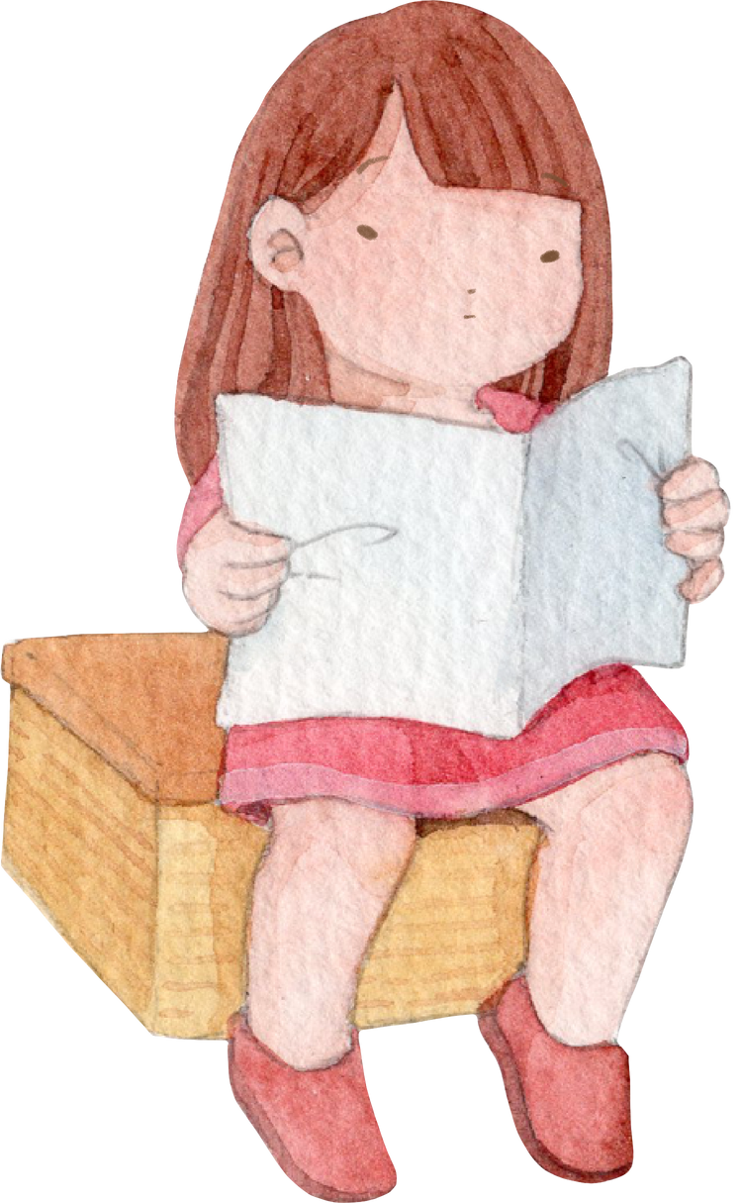
KẾT LUẬN
Xác suất của biến cố A, kí hiệu là P(A), bằng tỉ số $\frac{n(A)}{n(Ω)},$ ở đó n(A), n($Ω$) lần lượt là số phần tử của hai tập hợp A và $Ω$.
Như vậy: P(A) = $\frac{n(A)}{n(Ω)}$.

Slide 27
Ví dụ 4 (SGK – tr49)
Một hộp có 5 chiếc thẻ cùng loại, mỗi thẻ được ghi một trong các số $1,2,3$, 4,5 ; hai thẻ khác nhau thì ghi hai số khác nhau. Rút ngẫu nhiên đồng thời 2 chiếc thẻ từ trong hộp.
a) Gọi $Ω$ là không gian mẫu trong trò chơi trên. Tính số phần tử của tập hợp $Ω$.
b) Tính xác suất của biến cố $E$ : "Tổng các số trên hai thẻ là số lẻ".

Slide 28
Giải
a) Mỗi phần tử của không gian mẫu $Ω$ là một tổ hợp chập 2 của 5 phần tử trong tập hợp $\{1;2;3;4;5\}$. Vì thế
$$n(Ω)=C_{5}^{2}=\frac{5!}{2!⋅3!}=\frac{5⋅4}{2}=10$$
b) Biến cố $E$ gồm các cách chọn ra hai chiếc thẻ ghi số là:
1 và $2;1$ và $4;2$ và $3;2$ và 5 ; 3 và $4;4$ và 5 .
Vì thế $n(E)=6$.
Vậy xác suất của biến cố $E$ là:
$$P(E)=\frac{n(E)}{n(Ω)}=\frac{6}{10}=\frac{3}{5}$$

Slide 29
Ví dụ 5 (SGK – tr49,50)
Từ một hộp chứa 5 quả cầu trắng và 5 quả cầu đỏ; các quả cầu có kích thước và khối lượng giống nhau. Lấy ngẫu nhiên đồng thời hai quả cầu. Tính xác suất lấy được hai quả cầu khác màu.
Giải
Mỗi lần lấy ra đồng thời hai quả cầu cho ta một tổ hợp chập 2 của 10 phần tử. Do đó, không gian mẫu $Ω$ gồm các tổ hợp chập 2 của 10 phần tử và
$$n(Ω)=C_{10}^{2}=\frac{10!}{2!.8!}=\frac{10⋅9}{2}=45.$$

Slide 30
Giải
Xét biến cố $G$ : "Hai quả cầu lấy ra khác màu".
Khi hai quả cầu lấy ra khác màu thì một quả cầu lấy ra có màu trắng, quả cầu còn lại có màu đỏ.
Có 5 cách lấy ra một quả cầu mảu trắng và cũng có 5 cách lấy ra một quả cầu màu đỏ.
Theo quy tắc nhân, ta có $n(G)=5⋅5=25$.
Vậy xác suất của biến cố $G$ là:
$$P(G)=\frac{n(G)}{n(Ω)}=\frac{25}{45}=\frac{5}{9}.$$

Slide 31
Ví dụ 6 (SGK – tr50)
Nhân dịp khai trương một cửa hàng kinh doanh đồ điện tử, khách hàng đầu tiên sau khi mua hàng sẽ được nhận một phiếu tặng quà. Món quà là một chiếc tai nghe của một trong năm hãng và tai nghe mỗi hãng có đủ hai màu trắng hoặc đen.
a) Vẽ sơ đồ hình cây biểu thị các khả năng của một món quà mà khách hàng đầu tiên có thể nhận được từ phiếu tặng quà.
b) Tính xác suất của biến cố $H$ : "Khách hàng đầu tiên nhận được chiếc tai nghe màu trắng từ phiếu tặng quà”.

Slide 32
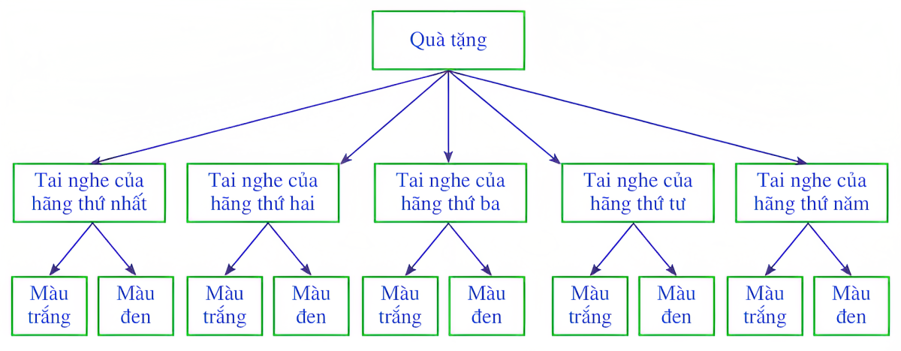
Giải:
a) Sơ đồ hình cây biểu thị các khả năng của một món quà mà khách hàng đầu tiên có thể nhận được từ phiếu tặng quà:

Slide 33
Giải:
b) Ta thấy không gian mẫu $Ω$ là các loại tai nghe đếm theo hãng và theo màu của tai nghe. Dựa vào sơ đồ hình cây ở trên, ta thấy:
$n(Ω)=10$.
Khách hàng đầu tiên có thể nhận được 1 trong 5 loại tai nghe màu trắng ứng với năm hãng, tức là $n(H)=5$.
Vậy xác suất để xảy ra biến cố $H$ là
$$P(H)=\frac{n(H)}{n(Ω)}=\frac{5}{10}=\frac{1}{2}$$

Slide 34
LUYỆN TẬP 2
Có 5 bông hoa màu trẳng, 5 bông hoa màu vàng và 6 bông hoa màu đỏ. Người ta chọn ra 4 bông hoa từ các bông hoa trên.
Tính xác suất của biến cố "Bốn bông hoa chọn ra có cả ba màu".
Giải
Tổng số bông hoa là: 5 + 5 + 6 =16 (bông).
Số phần tử của không gian mẫu là:
n($Ω$) = $C_{16}^{4}$ (phần tử)

Slide 35
Giải
Gọi A là biến cố “bốn bông hoa chọn ra có cả ba màu”
TH1: 2 trắng, 1 vàng, 1 đỏ: $C_{5}^{2}.5.6$ (cách chọn).
TH2: 1 trắng, 2 vàng, 1 đỏ: 5.$C_{5}^{2}$.6 (cách chọn).
TH3: 1 trắng, 1 vàng, 2 đỏ: 5.5.$C_{6}^{2}$ (cách chọn).
Áp dụng quy tắc cộng, ta có n(A) = 975 (cách chọn)
Xác suất của biến cố A là:
$$P(A) = \frac{n(A)}{n(Ω)}=\frac{15}{28}$$

Slide 36
02
TÍNH CHẤT CỦA XÁC SUẤT

Slide 37
Thảo luận nhóm đôi trả lời câu hỏi sau
1. Hãy tính xác suất của biến cố không $P(∅)$và xác suất của biến cố chắc chắn $P(Ω)$?
2. Cho biến cố A bất kì, tìm khoảng hoặc đoạn giá trị của $P(A)$?
3. Cho biến cố A bất kì, tìm mối liên hệ giữa $P(A)$ và $P(\overline{A})$?

Slide 38
KẾT LUẬN
$P(∅)=0$; $P\left(Ω\right)=1$
$0≤P(A)≤1$ với mỗi biến cố A;
$P(\overline{A} )=1−P(A)$ với mỗi biến cố A.

Slide 39
CHỨNG MINH
Xác suất của biến cố không là $P(∅)=\frac{n(∅)}{n(Ω)}=\frac{0}{n(Ω)}=0$;
Xác suất của biến cố chắc chắn là $P(Ω)=\frac{n(Ω)}{n(Ω)}=1$.
Do $P(A)=\frac{n(A)}{n(Ω)}$ và $0≤n(A)≤n(Ω)$ nên $0≤P(A)≤1$ với mỗi biến cố $A$.
Do $⁡n(Ω∖A)=n(Ω)−n(A)$ nên xác suất của biến cố $\overline{A}$ là:
$$P(\overline{A} )=\frac{n(Ω∖A)}{n(Ω)}=\frac{n(Ω)−n(A)}{n(Ω)}=1−\frac{n(A)}{n(Ω)}=1−P(A).$$

Slide 40
Ví dụ 7 (SGK – tr50)
Một hộp có 10 quả bóng trắng và 10 quả bóng đỏ; các quả bóng có kích thước và khối lượng giống nhau. Lấy ngẫu nhiên đồng thời 9 quả bóng trong hộp. Tính xác suất để trong 9 quả bóng được lấy ra có ít nhất một quả bóng màu đỏ.
Giải
Mỗi lần lấy ra đồng thời 9 quả bóng cho ta một tổ hợp chập 9 của 20 phần tử.
Do đó, không gian mẫu $Ω$ gồm các tổ hợp chập 9 của 20 phần tử và $n(Ω)=C_{20}^{9}$
Xét biến cố $K$ : "Trong 9 quả bóng được lấy ra có ít nhất một quả bóng màu đỏ".

Slide 41
Giải
Khi đó biến cố đối của biến cố $K$ là biến cố $\overline{K}$ : "Trong 9 quả bóng được lấy ra không có quả bóng màu đỏ nào", tức là cả 9 quả bóng được lấy ra có màu trắng. Mỗi lần lấy ra đồng thời 9 quả bóng màu trắng cho ta một tổ hợp chập 9 của 10 phần tử.
Do đó $n(\overline{K})=C_{10}^{9}=\frac{10 \text{!} }{9!.1!}=10$
Suy ra $P(\overline{K})=\frac{n(\overline{K})}{n(Ω)}=\frac{10}{C_{20}^{9}}$
Vậy $P(K)=1−P(\overline{K})=1−\frac{10}{C_{20}^{9}}$

Slide 42
LUYỆN TẬP 3
Có 15 bông hoa màu trắng và 15 bông hoa màu vàng. Người ta chọn ra đồng thời 10 bông hoa. Tính xác suất của biến cố “Trong 10 bông hoa được chọn ra có ít nhất một bông màu trắng”.
Giải
Số phần tử của không gian mẫu là n($Ω$) = $C_{30}^{10}$
Gọi A là biến cố “Trong 10 bông hoa được chọn ra có ít nhất một bông màu trắng”
Vậy $\overline{A}$ là biến cố “Trong 10 bông hoa được chọn ra đều là hoa màu vàng”

Slide 43
LUYỆN TẬP 3
Giải
Số phần tử của biến cố $\overline{A}$ là: n($\overline{A}$) = $C_{15}^{10}$
Xác suất của biến cố $\overline{A}$ là:
$$P(\overline{A}) = \frac{n(\overline{A})}{n(Ω)}=\frac{C_{15}^{10}}{C_{30}^{10}}$$
$$P(A) = 1 – P(\overline{A}) =\frac{1004}{1005}$$
Vậy xác suất của biến cố A là:

Slide 44
03
NGUYÊN LÍ
XÁC SUẤT BÉ

Slide 45
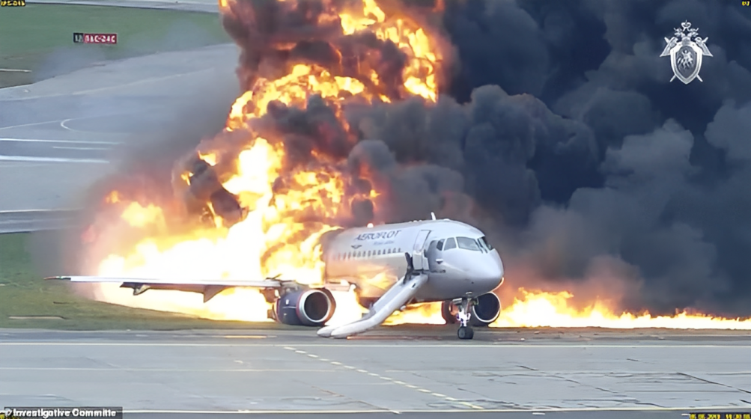
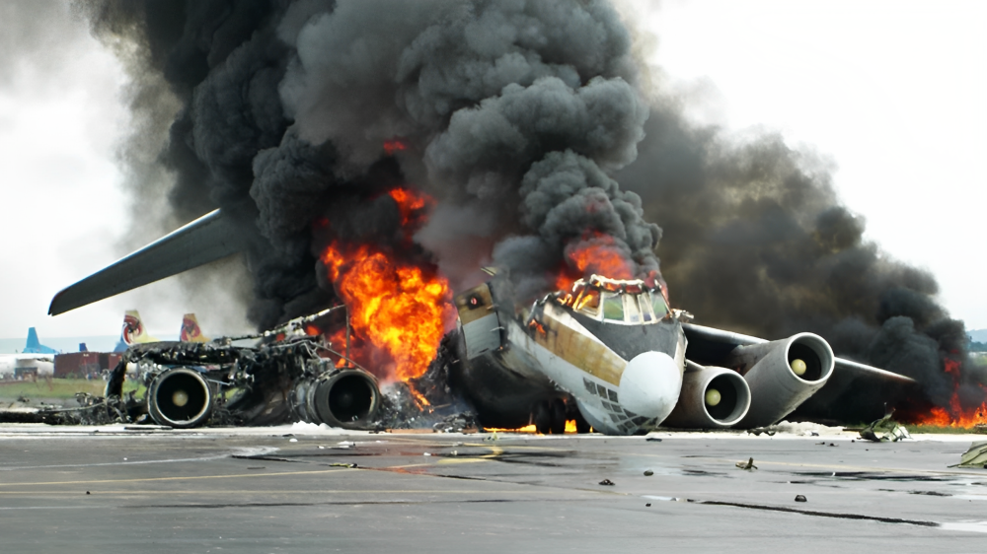
Thảo luận nhóm đôi trả lời câu hỏi sau
Xác suất để máy bay rơi là bao nhiêu? Biến cố máy bay rơi có thể xảy ra?
Xác suất như thế nào được coi là bé?

Slide 46
Trả lời:
Qua thực nghiệm và quan sát thực tế, người ta thấy rằng các biến cố xác suất bé sẽ gần như không xảy ra trong phép thử.
Chẳng hạn, mỗi chuyến bay đều có một xác suất rất bé bị xảy ra tai nạn. Nhưng trên thực tế, tai nạn của một chuyến bay sẽ không xảy ra.

Slide 47
KẾT LUẬN
Nguyên lí xác suất bé: Nếu một biến cố ngẫu nhiên có xác suất rất bé thì thực tế có thể cho rằng trong một phép thử biến cố đó sẽ không xảy ra.

Slide 48
LUYỆN TẬP

Slide 49
Một hộp có 5 chiếc thẻ cùng loại, mỗi thẻ được ghi một trong các số 1, 2, 3, 4, 5; hai thẻ khác nhau thì ghi hai số khác nhau. Rút ngẫu nhiên đồng thời 2 chiếc thẻ từ trong hộp.
a) Gọi Ω là không gian mẫu trong trò chơi trên. Tính số phần tử của tập hợp Ω.
b) Tính xác suất của biến cố “Tích các số trên hai thẻ là số lẻ”.
Bài 1
Giải
Số phần tử của không gian mẫu là:
n($Ω$) = $C_{5}^{2}$ (phần tử)

Slide 50
Giải
b)
Gọi A là biến cố “Tích các số trên hai thẻ là số lẻ”
Theo bài ra ta có để tích các số trên thẻ là số lẻ thì cả hai thẻ bốc được đều phải là số lẻ.
Do đó số phần tử của biến cố A là: n(A) = $C_{3}^{2}$ (phần tử)
Vậy xác suất của biến cố A là:
$$P(A) = \frac{n(A)}{n(Ω)}=\frac{C_{3}^{2}}{C_{5}^{2}}=\frac{3}{10}$$

Slide 51
Bài 2
Một hộp có 4 tấm bìa cùng loại, mỗi tấm bìa được ghi một trong các số 1, 2, 3, 4; hai tấm bìa khác nhau thì ghi hai số khác nhau. Rút ngẫu nhiên đồng thời 3 tấm bìa từ trong hộp.
a) Tính số phần tử của không gian mẫu.
b) Xác định các biến cố sau:
A: “Tổng các số trên ba tấm bìa bằng 9”;
B: “Các số trên ba tấm bìa là ba số tự nhiên liên tiếp”.
c) Tính P(A), P(B).

Slide 52
Giải
a) Số phần tử của không gian mẫu là: n($Ω$) = $C_{4}^{3}$ (phần tử)
b) Gọi A là biến cố “Tổng các số trên ba tấm bìa bằng 9”.
Ta có: n(A) = {(4; 3; 2)}
Gọi B là biến cố “Các số trên ba tấm bìa là ba số tự nhiên liên tiếp”.
Ta có: n(B) = {(1; 2; 3) , (2; 3; 4)}
c) Ta có: n(A) = 1, n(B) = 2
Vậy xác suất của biến cố A và B là:
$$P(B) = \frac{n(B)}{n(Ω)}=\frac{2}{4}=\frac{1}{2}$$
$$P(A) = \frac{n(A)}{n(Ω)}=\frac{1}{4}$$

Slide 53
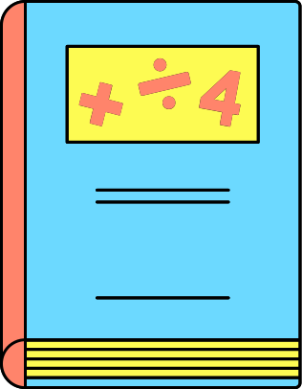
BÀI TẬP TRẮC NGHIỆM
Câu 1. Xét phép thử “Gieo một xúc xắc hai lần liên tiếp”. Biến cố nào dưới đây là biến cố không?
A. Tổng số chấm ở hai lần gieo nhỏ hơn hoặc bằng 1.
B. Cả hai lần gieo đều xuất hiện số chấm lẻ.
C. Số chấm xuất hiện ở hai lần gieo đều chia hết cho 5.
D. Số chấm ở lần gieo thứ nhất nhỏ hơn số chấm ở lần gieo thứ hai.

Slide 54
BÀI TẬP TRẮC NGHIỆM
Câu 2. Xét phép thử “Tung một đồng xu hai lần liên tiếp”.
Biến cố nào dưới đây là biến cố chắc chắn?
A. Mặt sấp chỉ xuất hiện 1 lần.
B. Lần thứ hai xuất hiện mặt ngửa.
C. Lần thứ nhất xuất hiện mặt sấp hoặc mặt ngửa.
D. Cả hai lần tung đều xuất hiện mặt sấp.

Slide 55
BÀI TẬP TRẮC NGHIỆM
Câu 3. Cho tập hợp A gồm 2 022 số nguyên dương liên tiếp 1, 2, 3, …, 2 022. Chọn ngẫu nhiên 2 số thuộc tập hợp A. Xác suất của biến cố “Tích 2 số được chọn là số chẵn” là:
A. $\frac{C_{1011}^{2}}{C_{2022}^{2}}$ B. $1−\frac{C_{1011}^{2}}{C_{2022}^{2}}$
C. $\frac{1}{2}$ D. $1−\frac{C_{2022}^{2}}{C_{4044}^{2}}$

Slide 56
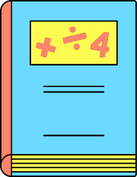
BÀI TẬP TRẮC NGHIỆM
Câu 4. Ngân hàng đề thi của một môn khoa học xã hội gồm 200 câu hỏi. Người ta chọn trong ngân hàng đề thi 5 câu hỏi để làm thành một đề thi, hai đề thi được gọi là giống nhau nếu có cùng tập hợp 5 câu hỏi. Một học sinh chắc chắn trả lời đúng 120 câu hỏi trong ngân hàng đề thi đó. Xác suất để học sinh đó rút ngẫu nhiên được một đề thi mà có đúng 3 câu hỏi chắc chắn trả lời đúng là:
A. $\frac{C_{120}^{3}}{C_{200}^{5}}$ B. $1−\frac{C_{80}^{2}}{C_{200}^{5}}$ C. $\frac{120}{200}$ D. $\frac{C_{80}^{2}C_{120}^{3}}{C_{200}^{5}}$

Slide 57
BÀI TẬP TRẮC NGHIỆM
Câu 5. Từ một hộp chứa 3 quả cầu trắng, 4 quả cầu đỏ, 5 quả cầu vàng, các quả cầu có kích thước và khối lượng giống nhau, lấy ngẫu nhiên đồng thời 3 quả cầu. Tính xác suất lấy được 3 quả cầu có màu đôi một khác nhau.
A. $\frac{3}{11}$ B. $\frac{1}{22}$
C. $\frac{60}{202}$ D. $\frac{3}{55}$

Slide 58
VẬN DỤNG

Slide 59
Bài 3
Hai bạn nữ Hoa, Thảo và hai bạn nam Dũng, Huy được xếp ngồi ngẫu nhiên vào bốn ghế đặt theo hàng dọc. Tính xác suất của mỗi biến cố:
a) “Bạn Thảo ngồi ghế đầu tiên”;
b) “Bạn Thảo ngồi ghế đầu tiên và bạn Huy ngồi ghế cuối cùng”.
Giải
Ta có: n($Ω$) = 4! = 24
Các kết quả thuận lợi cho biến cố “Bạn Thảo ngồi ghế đầu tiên” là:
1.3! = 6
Vậy xác suất của biến cố là: $P=$ $\frac{1}{4}$

Slide 60
Bài 3
Hai bạn nữ Hoa, Thảo và hai bạn nam Dũng, Huy được xếp ngồi ngẫu nhiên vào bốn ghế đặt theo hàng dọc. Tính xác suất của mỗi biến cố:
a) “Bạn Thảo ngồi ghế đầu tiên”;
b) “Bạn Thảo ngồi ghế đầu tiên và bạn Huy ngồi ghế cuối cùng”.
Giải
b) Các kết quả thuận lợi cho biến cố “Bạn Thảo ngồi ghế đầu tiên và bạn Huy ngồi ghế cuối cùng” là: 1.2!.1 = 2
Vậy xác suất của biến cố là:
$P= \frac{1}{12}$

Slide 61
Có 10 bông hoa màu trắng, 10 bông hoa màu vàng và 10 bông hoa màu đỏ. Người ta chọn ra 4 bông hoa từ các bông hoa trên. Tính xác suất của biến cố “Bốn bông hoa chọn ra có cả ba màu”.
Bài 4
Giải
Ta có: n($Ω)$ = $C_{30}^{4}$. Gọi A là biến cố “Bốn bông hoa chọn ra có cả ba màu”
+ TH1: 2 trắng, 1 vàng, 1 đỏ: $C_{10}^{2}.10.10$ (cách chọn)
+ TH2: 1 trắng, 2 vàng, 1 đỏ: 10.$C_{10}^{2}$.10 (cách chọn)
+ TH3: 1 trắng, 1 vàng, 2 đỏ: 10.10.$C_{10}^{2}$ (cách chọn)
Áp dụng quy tắc cộng ta có: n(A) = 13 500 (cách chọn)
Vậy xác suất của biến cố A là: $P(A) = \frac{n(A)}{n(Ω)}=\frac{100}{203}$

Slide 62
HƯỚNG DẪN VỀ NHÀ
Ghi nhớ kiến thức trong bài.
Hoàn thành các bài tập trong SBT.
Chuẩn bị bài mới “Bài tập cuối chương VI”.

Slide 63
HẸN GẶP LẠI CÁC EM Ở TIẾT HỌC SAU!

